Slide 1
Accuratezza dei SASTT nella Rilevazione di Vulnerabilità di Sicurezza nei Progetti Open Source
UNIVERSITÀ DEGLI STUDI DI ROMA TOR VERGATA
FACOLTÀ DI INGEGNERIA
CORSO DI LAUREA IN INGEGNERIA INFORMATICA
A.A. 2022/2023
RELATORE
Prof. Davide Falessi
CANDIDATO
Valentino Loren Perrone
CO-RELATORE
Ing. Matteo Esposito
Notes:
La mia Tesi si intitola

Slide 2
Agenda
Introduzione
Contesto
Scopo
Research Questions
Rationale
Risultati
Discussioni
Conclusioni
Notes:
Al fine di discutere questa tesi partiamo dal parlare dell’introduzione con contesto e scopo per poi passare alle research questions ed infine parleremo delle conclusioni

Slide 3
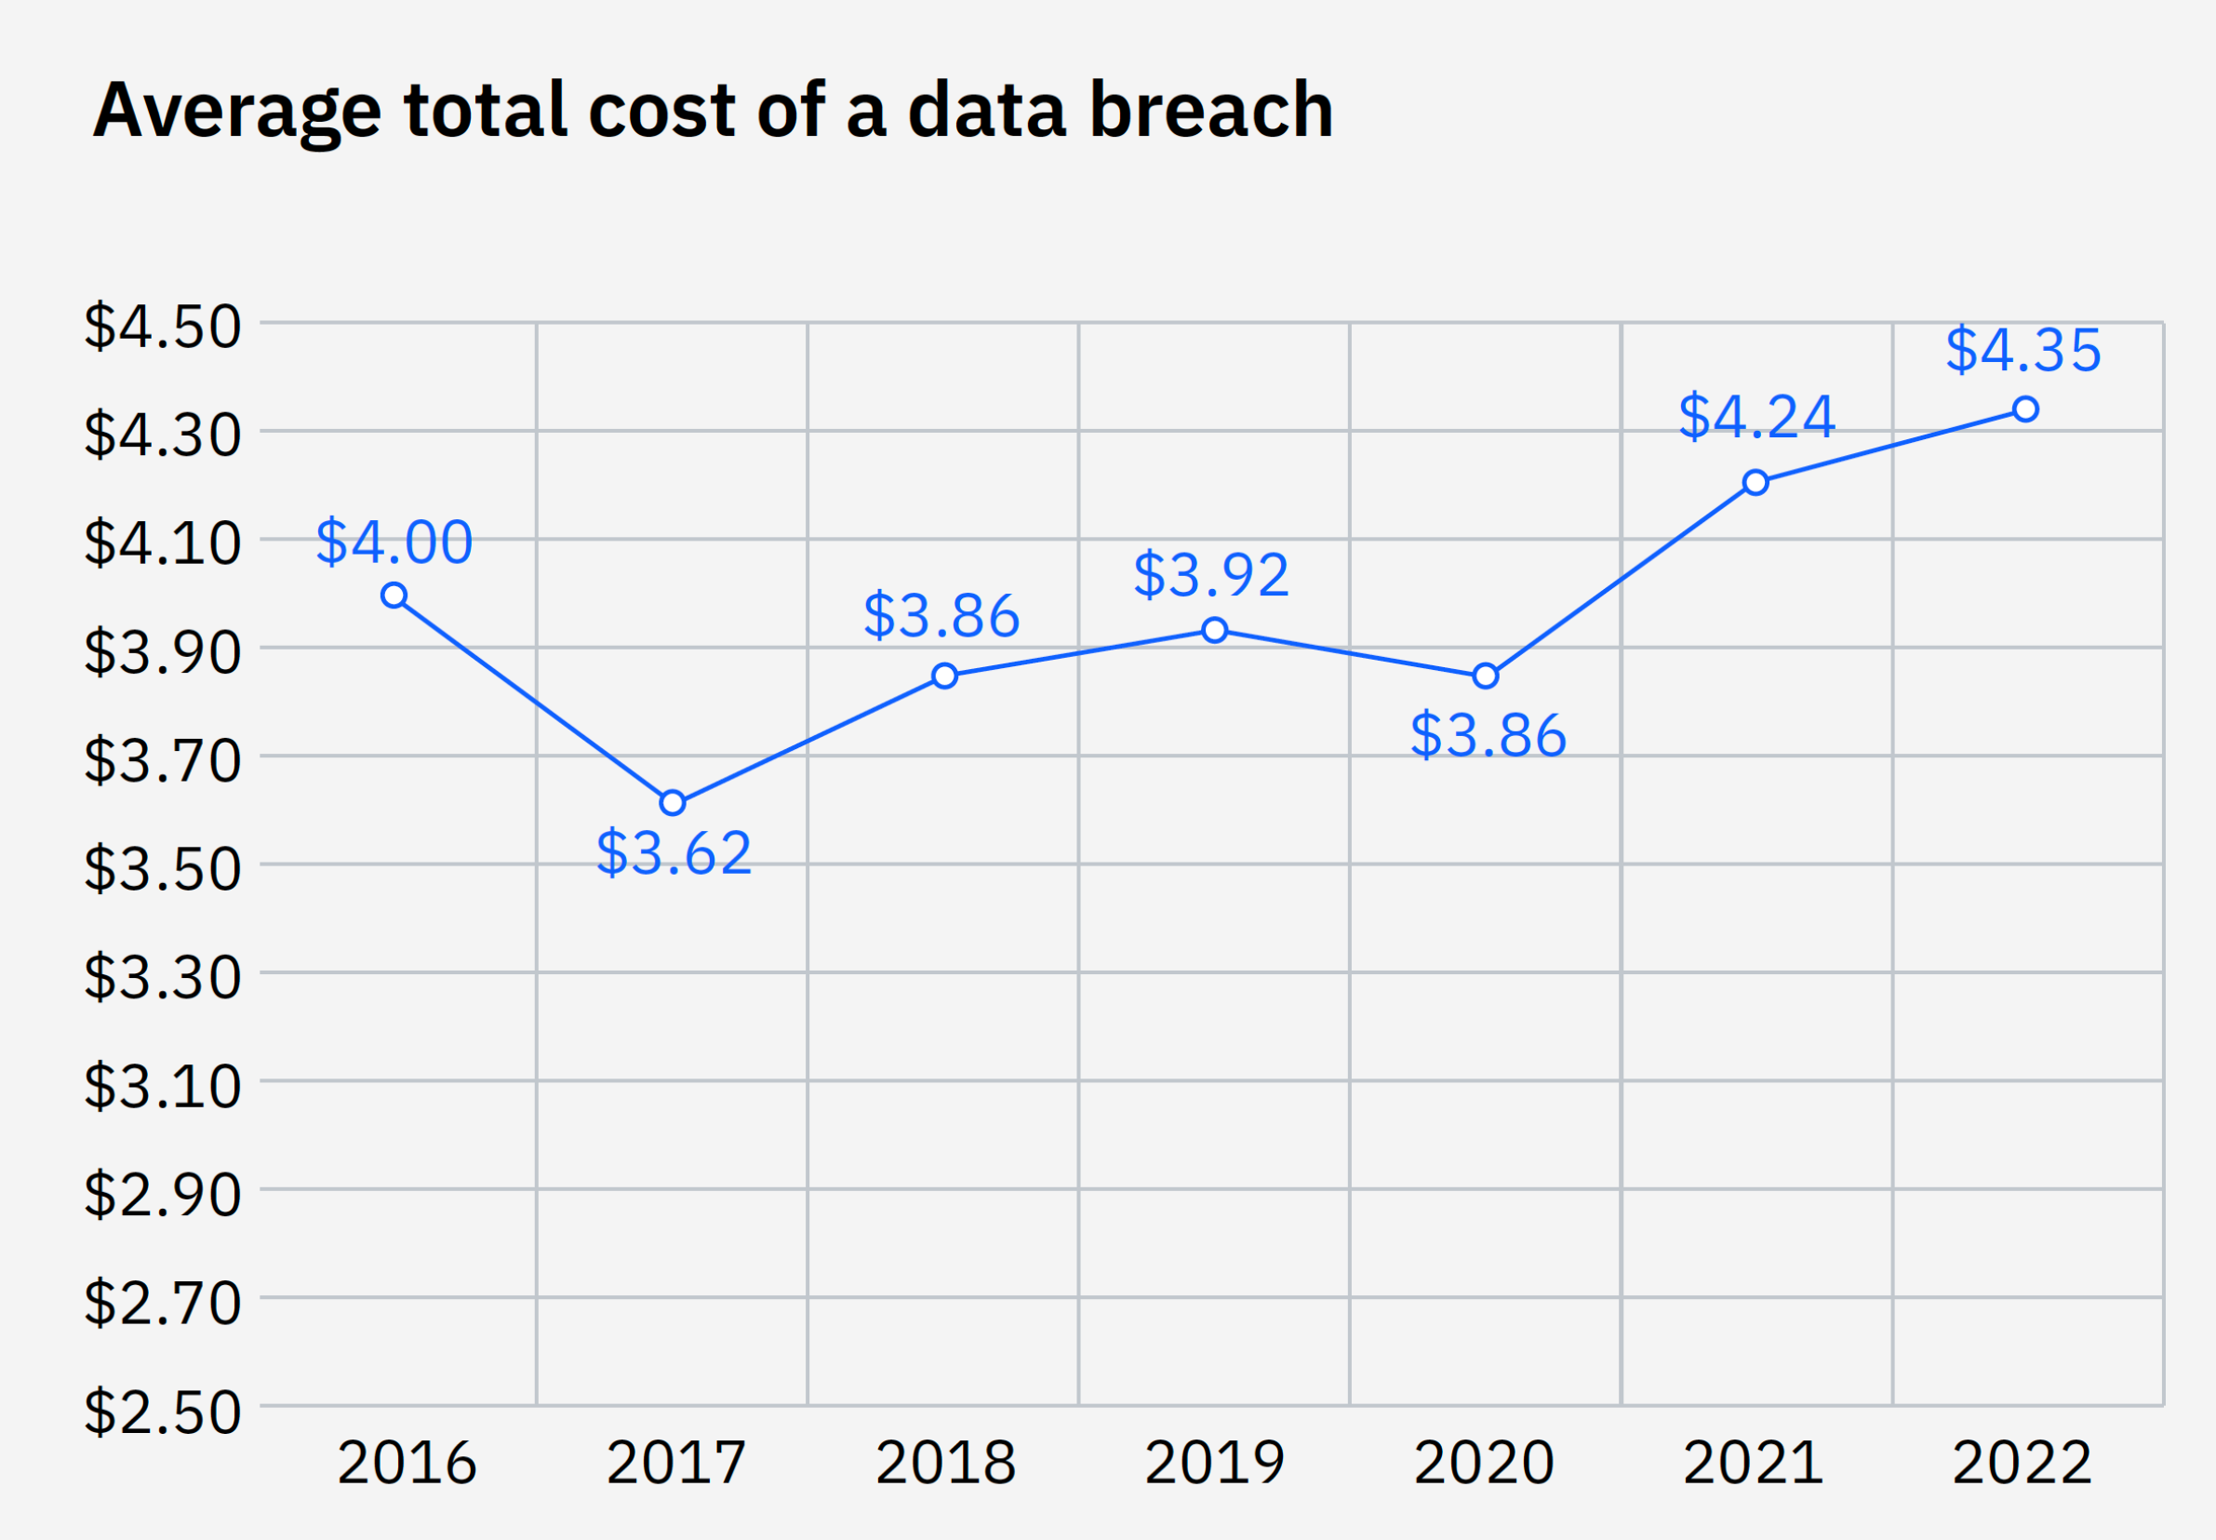
Introduzione - Contesto
Crescita esponenziale di dati sensibili
aumento dei cyber-attack
Una violazione dei dati ha un costo medio globale di 4,45 milioni di dollari per le industrie/società nel 2023. Questo ha portato:
ad investire nella sicurezza informatica ad esempio utilizzando i Static Application Security Testing Tool (SASTT)
Notes:
L’ingente crescita dei dati sensibili ha contribuito all’aumento dei cyber attack da parte di associazioni malevoli.
Un recente studio dell IBM SECURITY ha evidenziato che il costo medio globale

Slide 4
Introduzione - Contesto
I SASTT hanno l'obiettivo di identificare le vulnerabilità del software e consentirne l'eventuale correzione
effettuano analisi direttamente sul codice sorgente senza che esso venga eseguito (statico), tuttavia la maggior parte dei SASTT richiede sia il codice sorgente che la versione compilata.
ogni vulnerabilità di sicurezza viene mappata ad uno o più Common Weakness Enumeration (CWE).

Slide 5
Introduzione - Contesto
I CWE sono un elenco di tipologie di vulnerabilità del software.
National Vulnerabilities Database (NVD) manutenuto dal MITRE Corporation, contiene la lista dei Common Vulnerabilities and Exposures (CVE) .
I CVE sono un elenco di annunci pubblici in cui uno specifico vendor (i.e., Microsoft) dichiara che una o più versioni di un suo prodotto (i.e., Windows) sono affette da una o più vulnerabilità (i.e., CWE).

Slide 6
Introduzione - Obiettivo
Il nostro lavoro di Tesi si prefigge di raggiungere I seguenti tre obiettivi:
Analisi della Distribuzione e Struttura dei CWE in progetti Open Source (OS) nella Vista dei CWE "Research" Curata da MITRE;
Valutazione dell'accuratezza di tre SASTT su progetti OS;
Confronto dell'accuratezza dei SASTT tra la Juliet Test Suite e i progetti OS.
Notes:
: un aspetto chiave di questa ricerca è il confronto tra l'accuratezza dei SASTT quando applicati a due diversi contesti ovvero la Juliet Test Suite, un noto set di test per vulnerabilità, e i progetti open source reali. Questo confronto consente di identificare eventuali disparità nelle prestazioni dei SASTT tra scenari di test controllati e progetti reali.​ ​

Slide 7
Introduzione - Dataset
VulasDB Open Source Software(OSS): formato dalle triple (RepoUrl, fix commit, CVE-ID). Riguarda progetti Java.
8898 test; 2966 metodi analizzati; totale di 1872 commit appartenenti a 164 progetti
Juliet Test Suite(JTS): Test Suite formata da codice artificiale con l'obiettivo offrire casi di test classificati ognuno con una specifica CWE
#CWE = 112
Vista dei CWE di Research: è un sottoinsieme della tassonomia completa dei CWE. Le viste sono raccolte ordinate di vulnerabilità ideata per rispondere a specifiche necessità o scopi. Nelle viste sono presenti relazioni tra i CWE.
#CWE = 926
Notes:
- importanza dei progetti sul piano industriale - risalente al 2019 - CVE di NVD - costruito manualmente dagli autori
JTS stata ideata e prodotta dal Center for Assured Software (``CAS"), un'entità operante sotto la National Security Agency (``NSA")

Slide 8
Research Question 1 Qual è la struttura e distribuzione dei CWE in OSS?
Notes:
Riprendiamo il contesto discusso precedentemente per spiegare la struttura e la distribuzione dei CWE in OSS

Slide 9
RQ1: Design - Obiettivo
L'obiettivo della presente RQ è caratterizzare la distribuzione e la struttura dei CWE
Fornendo una panoramica chiara dei CWE presenti nei progetti OS allo scopo di aiutare i ricercatori a comprendere meglio la natura delle vulnerabilità

Slide 10
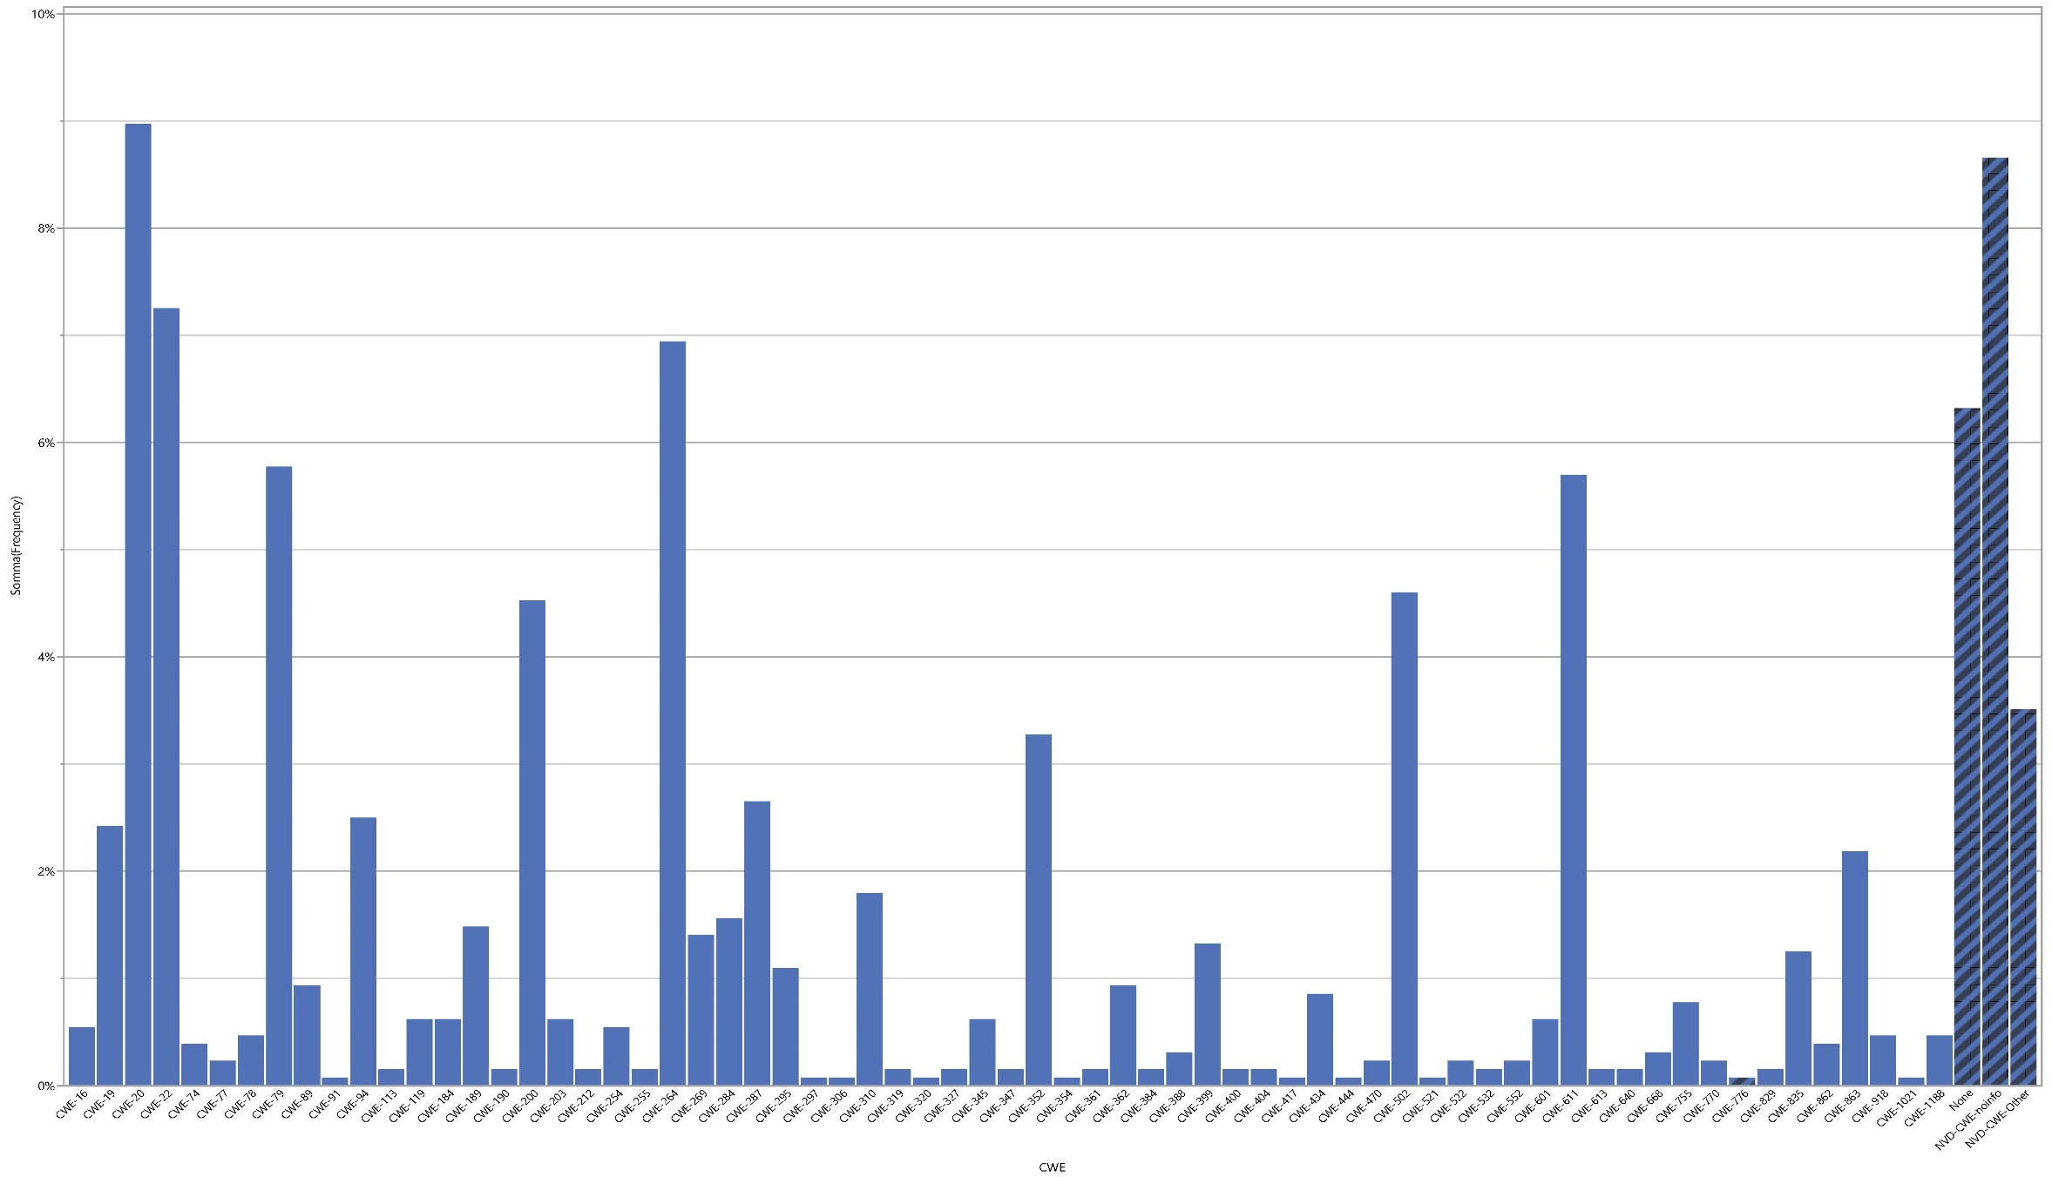
RQ1: Risultati
Notes:
Mapping eseguito con le API del Nist
Grafico della distribuzione dei CWE. La frequenza riguarda i CWE nelle commit e progetti. Alcuni CWE nascono con vulnerabilita non dichiarate e compongono circa il 14% dei dati. Ciascun CWE tende a manifestarsi con una frequenza inferiore al 3%. Molti CWE ma frequenza bassa.
NVD-CWE-noinfo: mancanza di informazioni per classificare
NVD-CWE-OtheR cwe non presente in nvd
None: cve non esiste in NVD

Slide 11
RQ1: Risultati
Notes:
Non focalizziamoci su questa figura, serve solo a capire la complessita della struttura di Research.
La freccia in basso indica che ogni CWE figlio rappresenta una classe di CWE piu specifica rispetto al padre. Ad esempio CWE-200: Information Exposure(divulgazione accidentale di informazioni che dovrebbero essere tenute segrete). Si specializza in CWE-319: Cleartext Transmission of Sensitive Information(Si verifica quando un'applicazione trasmette informazioni sensibili in chiaro (non cifrate) su una rete.)

Slide 12
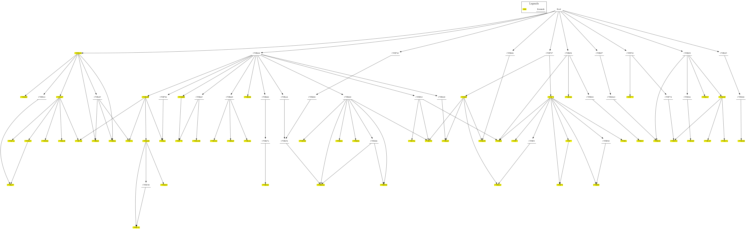
RQ1: Risultati

Slide 13
Research Question 2 Qual è l'accuratezza dei SASTT in OSS?

Slide 14
RQ2: Design - Contesto
Molti progetti OS non offrono una base di riferimento chiara delle vulnerabilità, rendendo complessa la valutazione delle prestazioni dei SASTT.
Uso di Test Suite: Si utilizzano suite come JTS, con una "ground truth" definita, per valutare le capacità dei SASTT.
Limitazioni:
Casi di test piccoli
Codice Artificiale che potrebbe non riflettere le casistiche reali (una vulnerabilità per test)
Notes:
Nei progetti OS, i SASTT sono fondamentali per identificare vulnerabilità.​ Sfida delle "Ground Truth": Molti progetti OS non offrono una base di riferimento chiara delle vulnerabilità, rendendo complessa la valutazione delle prestazioni dei SASTT.​ Uso di Test Suite: Si utilizzano suite come JTS, con una "ground truth" definita, per valutare le capacità dei SASTT.​ Limitazioni:​ Casistica JTS: Casistiche singole in JTS riguardano vulnerabilità specifiche e sono spesso piccole.​ Codice Artificiale: JTS è composto prevalentemente da codice artificiale, potendo limitare la rilevanza pratica dei risultati ottenuti.

Slide 15
RQ2: Design- Obiettivo
Valutare l'accuratezza dei SASTT nei progetti OS utilizzando il dataset OSS.
Per guidare sviluppatori e organizzazioni verso scelte informate sulla sicurezza del software.
Notes:
Valutare l'accuratezza dei SASTT nei progetti OS utilizzando il dataset OSS. fornendo una panoramica dettagliata delle performance di ogni SASTT. Guidare sviluppatori e organizzazioni verso scelte informate sulla sicurezza del software.

Slide 16


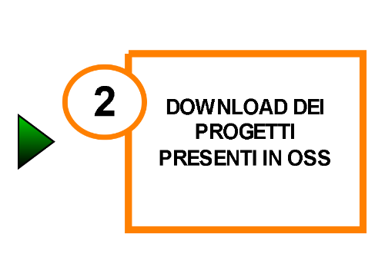
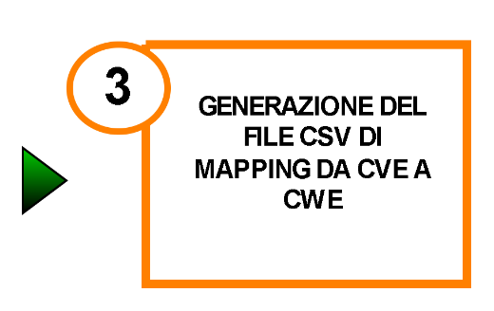
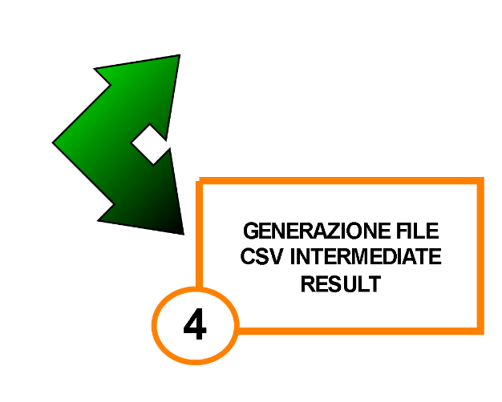
RQ2: Design- Metodologia
{
Organizzazione dei file Java in directory denonimate con il CWE
{
OpenSource
Documentazione
Supporto Java
Snyk, VCG, PMD
{
Raccolta dei metodi toccati dalle commit con il relativo CWE
Classificazione dei metodi in Bad/Good in base alla commit

Slide 17
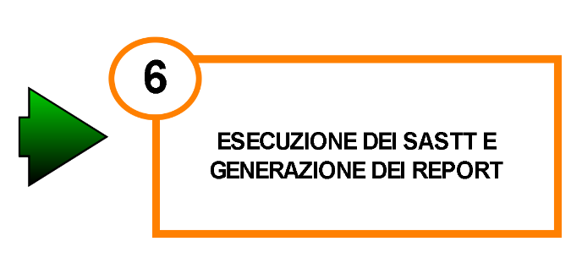
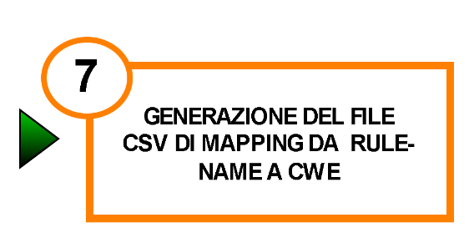
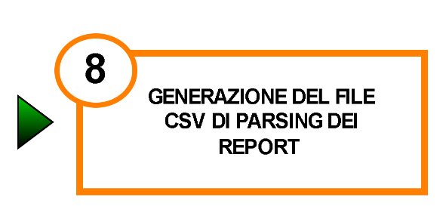
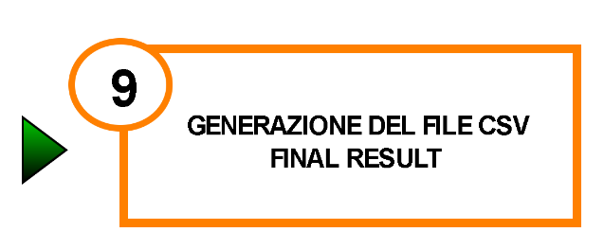
RQ2: Design- Metodologia
{
{
{
{
Esecuzione dei SASTT
Generazione di un report per ogni file Java
Ogni vulnerabilità compare con un Rule-name
Il Rule-name di ogni SASTT viene mappato sul corrispondente CWE
Parsing delle informazioni presenti nei report
Ovvero Metodi, vulnerabilità,
e progetti
Il Final Result è ottenuto confrontando i metodi presenti nell’Intermediate Result con il risultato dei Report

Slide 18
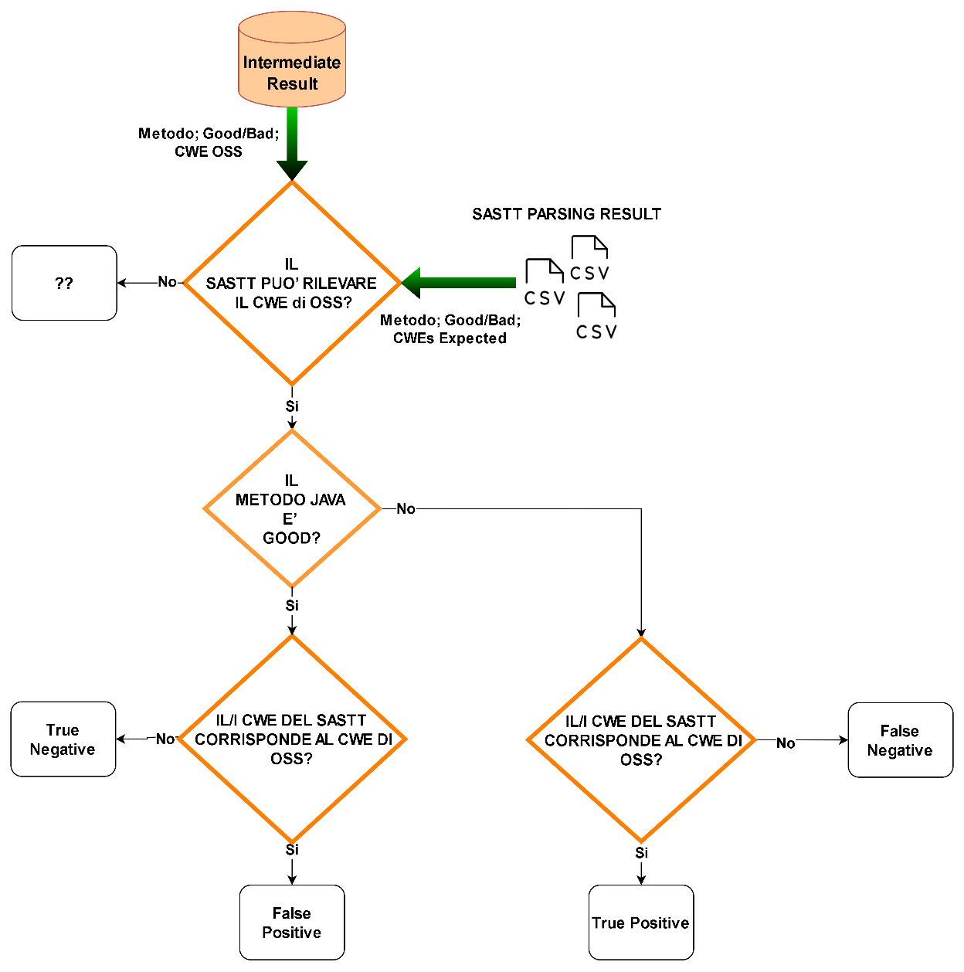
RQ2: Design- Metodologia
Notes:
Focalizziamo l’attenzione sulla fase 9

Slide 19
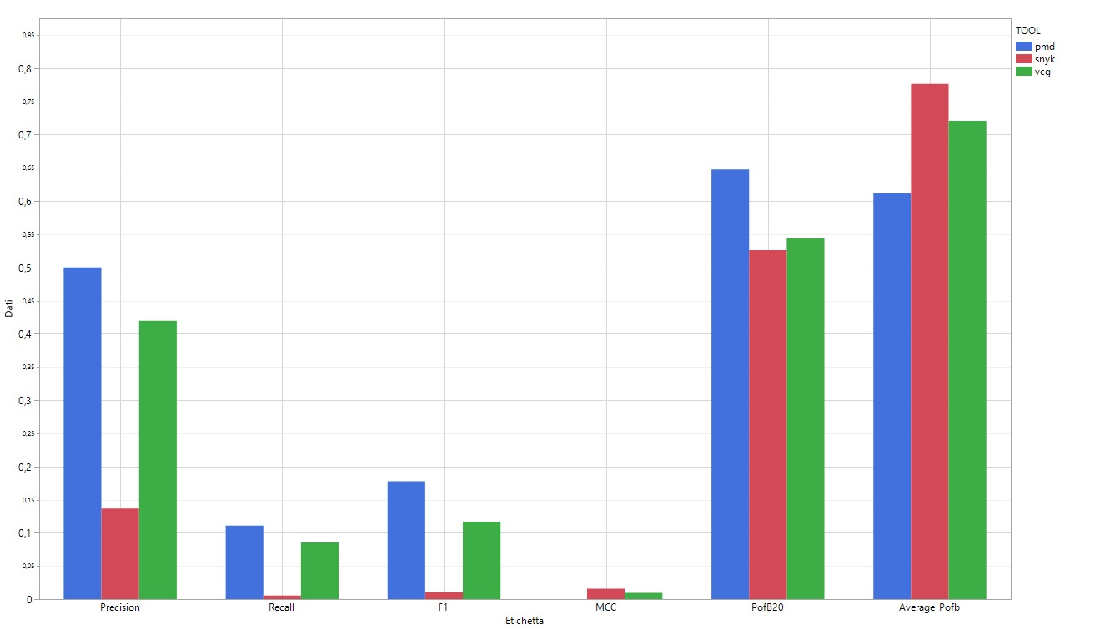
RQ2: Risultati
Notes:
Figura mostra le metriche di accuratezza calcolate sui tre SASTT. Si evince che la Precision risulta essere più alta della Recall per tutti e 3 i SASTT.
Eccettuando Average\_Pofb l'andamento di Pmd risulta essere il migliore, seguito da Vcg e da Snyk.

Slide 20
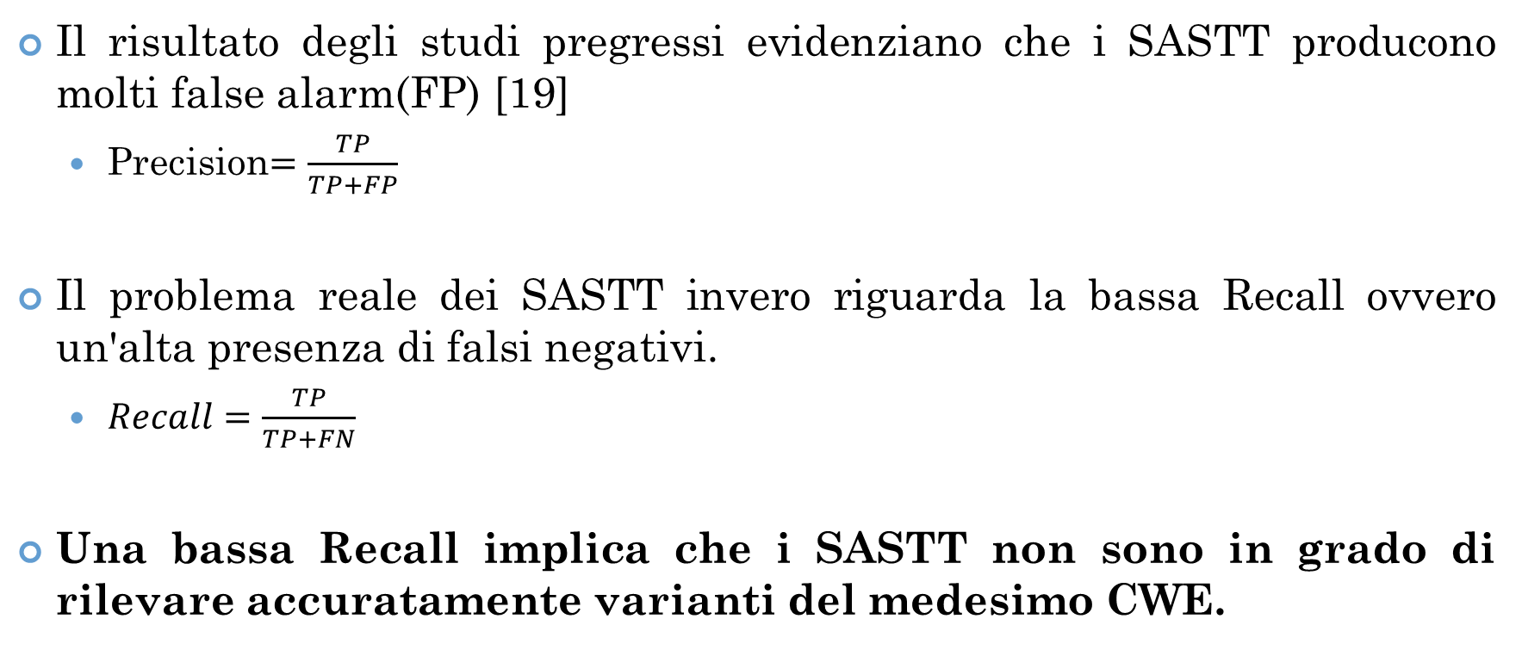
RQ2: Discussioni
Il risultato degli studi pregressi evidenziano che i SASTT producono molti false alarm(FP) [19]
Precision$=\frac{TP}{TP+FP}$
Il problema reale dei SASTT invero riguarda la bassa Recall ovvero un'alta presenza di falsi negativi.
$Recall=\frac{TP}{TP+FN}$
Una bassa Recall implica che i SASTT non sono in grado di rilevare accuratamente varianti del medesimo CWE.

Slide 21
Research Question 3 Esistono differenze nell'accuratezza dei SASTT tra OSS e JTS?
Notes:
Il contesto di questa RQ è il medesimo descritto in RQ2. Ovvero vogliamo valutare la differenza tra accuratezza in contesti piu ampi come OS e Test Suite.

Slide 22
RQ3 Design - Obiettivo
L'obiettivo principale di questa RQ è condurre una comparazione delle metriche di accuratezza per i SASTT applicati ai progetti OSS e alla JTS.

Slide 23
RQ3 Design - Metodologia
Valutazione delle metriche di accuratezza sui SASTT per i CWE in comune tra OSS e JTS
Valutazione delle metriche calcolate sui metodi delle classi Java analizzate dai SASTT.

Slide 24
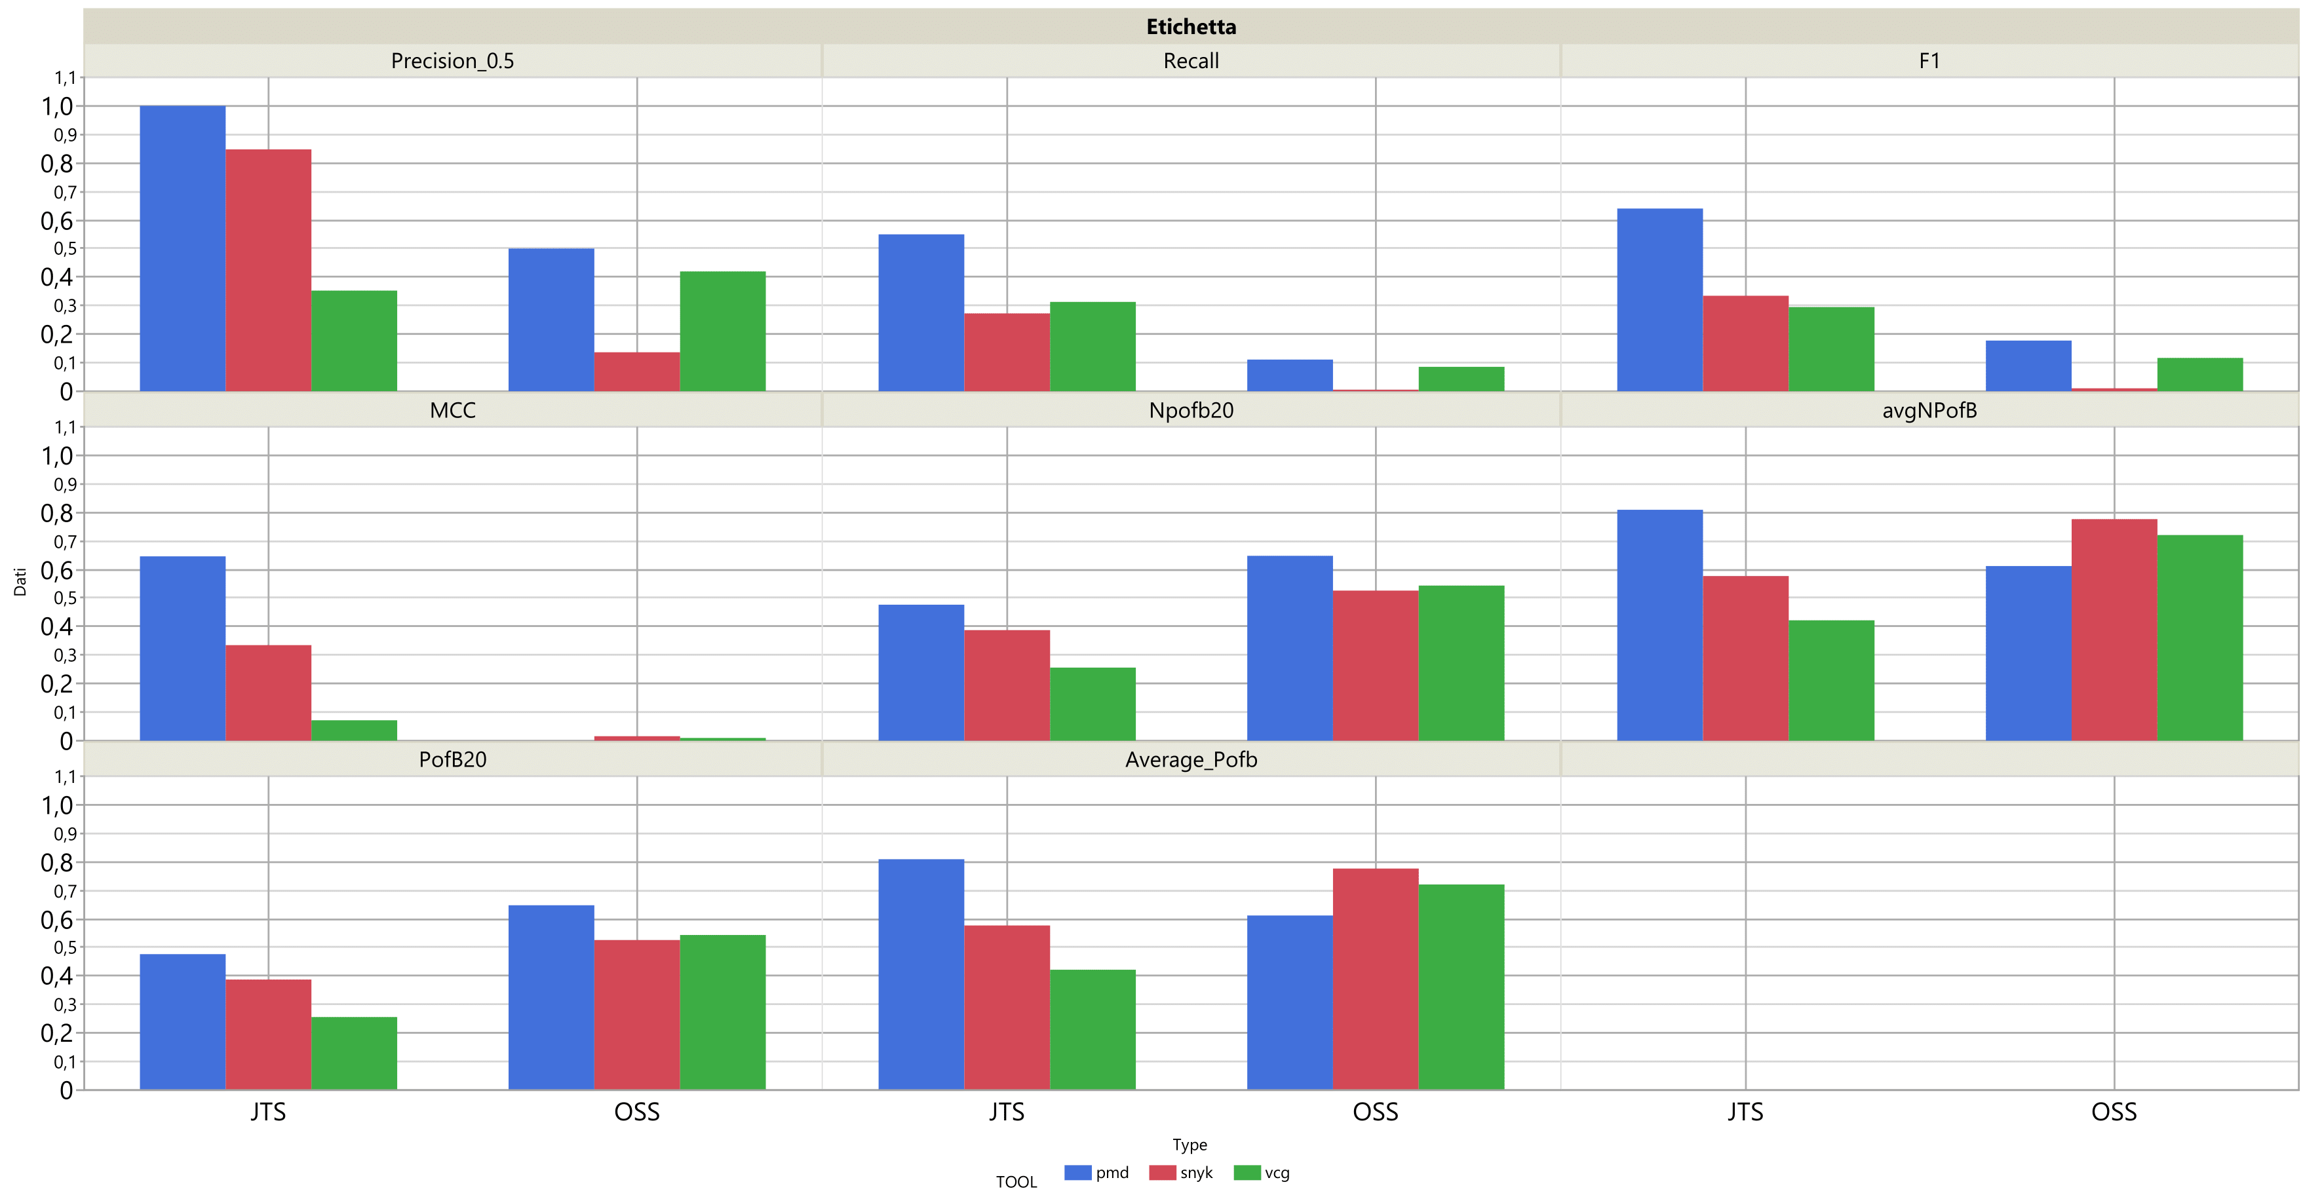
RQ3: - Risultati

Slide 25
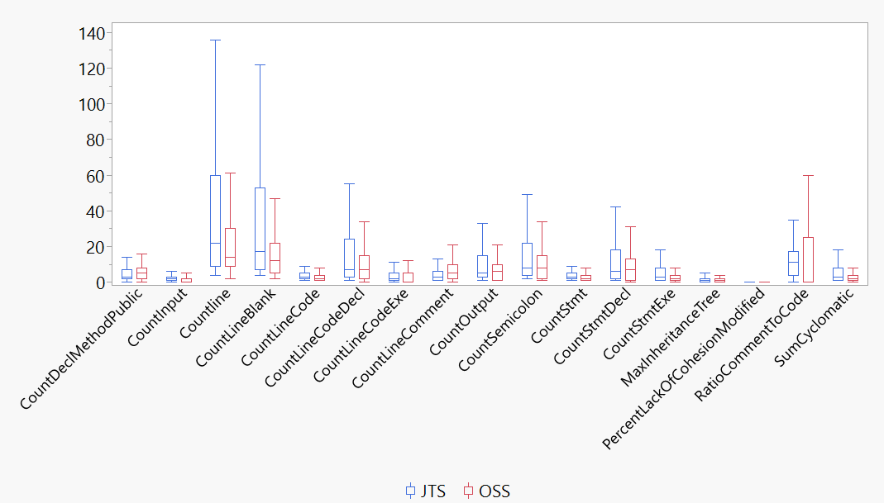
RQ3: Risultati
Notes:
Siccome c’è una reale differenza nelle metriche abbiamo provato a spiegarla in termini di complessità del codice con le seguenti metriche.
In realtà ci rendiamo conto che la complessità del codice non varia.

Slide 26
RQ3: - Discussioni
Abbiamo osservato che l'accuratezza dei SASTT è più alta in JTS piuttosto che in OSS.
Abbiamo notato che JTS e OSS non variano dal punto di vista della complessità di codice così come misurate dalle metriche.
La differenza osservata può essere ragionevolmente data da 2 fattori:
chi ha creato il SASTT si è basato su esempi di JTS non su esempi OS perchè magari sono disponibili,
oppure il CWE riportato dei CVE del dataset OSS non è giusto

Slide 27
Minacce alla validità
Di costrutto: capacita di un esperimento di valutare ciò che intende misurare
Conclusioni: affidabilità delle conclusioni tratte da dati sperimentali.
Esterna: misura in cui i risultati di un esperimento possono essere generalizzati ad altri contesti.
Interna: si riferisce al fatto che i cambiamenti osservati sono riconducibili alla variabile indipendente piuttosto che ad alcuni fattori esterni confondenti.
Notes:
Essendo il nostro uno studio empirico siamo soggetti alle minacce alla validità. Esse incorrono in qualsiasi scelta che possa condizionare la validità interna, esterna di costrutto o le conclusioni.
Costrutto: Una minaccia del genere si ha quando non si risce a catturare pienamente il concetto o variabile e porta a risultati inaccurati.

Slide 28
Minacce alla validità
Bassa potenza statistica[Interna, Conclusioni]:
Dimensioni ridotte del dataset riducono la possibilità di trarre relazioni significative
Dimensioni ridotte del dataset riducono la possibilità di trarre conclusioni robuste e significative per i dati
Mitigato con aumento del mapping Rule-name, cwe.
Strumentazione[Interna]
Riguarda la possibilità di introdurre errori nelle procedure di misurazione. Ad esempio in RQ1 l’uso delle API del Nist per mappare CVE in CWE.
Mitigato con un test pilota per valutare la presenza di errori o problemi.
Notes:
Una problematica riguarda la bassa Potenza statistica che minaccia la validita interna e alle conclusioni. Il dataset di ridotte dimensioni non permette una buona generalizzazione impedendo di trarre relazioni sui dati e di trarre conclusion significative per I dati.

Slide 29
Minacce alla validità
Validità del campione[Esterna]
Una limitazione fondamentale deriva dalla nostra scelta di utilizzare progetti senza file compilabili, restringendo l’ambito a soli tre SASTT.
Riconosciamo le potenziali limitazioni nella generalizzazione dei risultati e prevediamo di condurre futuri studi concentrandoci solo su progetti degli ultimi cinque anni .
Rappresentazione del campione[Costrutto]
In RQ1, RQ2 e RQ3, la scelta dei costrutti (come CVE e CWE) potrebbe non rappresentare pienamente la complessità delle vulnerabilità nei progetti software.
Abbiamo mitigato la minaccia assicurandoci che i costrutti scelti riflettessero accuratamente la domanda di ricerca di interesse attraverso un confronto con lo stato dell’arte.

Slide 30
Conclusioni
I SASTT essendo affetti da un alto tasso di falsi negativi necessitano di maggiori cure e attenzioni per essere di supporto per ricercatori e sviluppatori.
Future direzioni:
Sviluppo di modelli ML avanzati per previsioni accurate.
Integrazione di tecniche statiche e dinamiche per ridurre i FN.
Ottimizzazione degli strumenti SASTT per ridurre i FN per riconoscere più varianti di vulnerabilità.

Slide 31
Grazie per l’attenzione
Valentino Loren Perrone
Valentino.perrone@alumni.uniroma2.eu

